Slide 1
Controles Básicos de interfaz
Lic. Santiago Rodríguez Paniagua (2016)

Slide 2
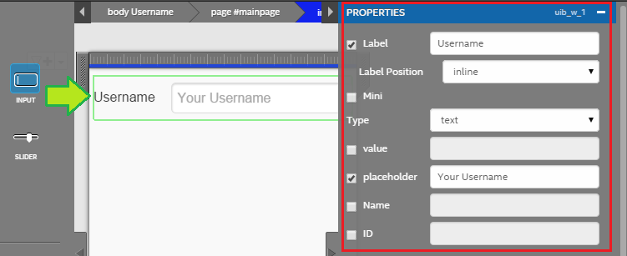
Inputs y sus labels: Propiedades HTML

Slide 3
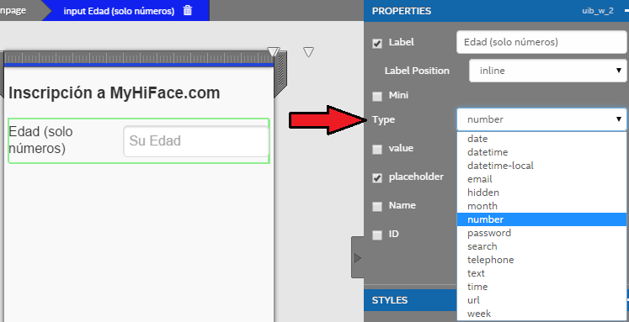
Tipos de inputs

Slide 4
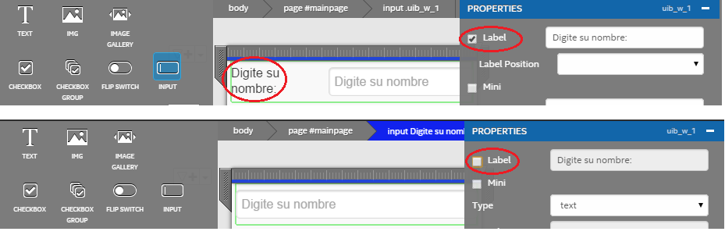
Inputs y sus labels #2

Slide 5
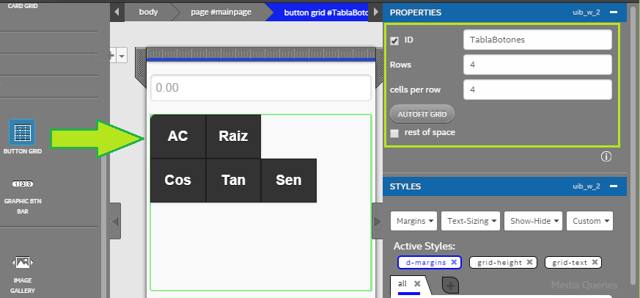
Tablas o Mallas de Botones

Slide 6
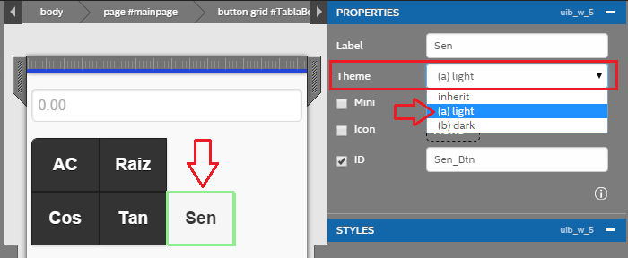
Botones: Temas

Slide 7
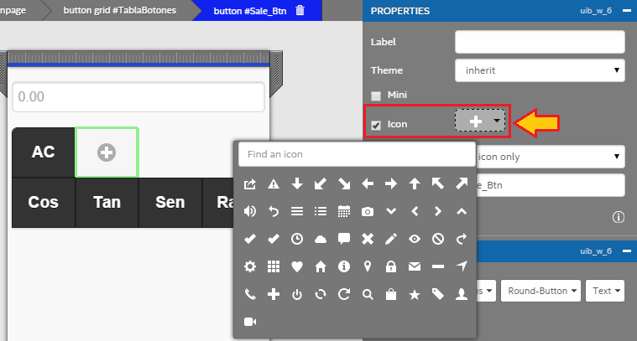
Botones: íconos

